Slide 1
Voorstelling laureaten van de Groene Sleutel 2013
Aantal Laureaten van 2007 -2013

Slide 2
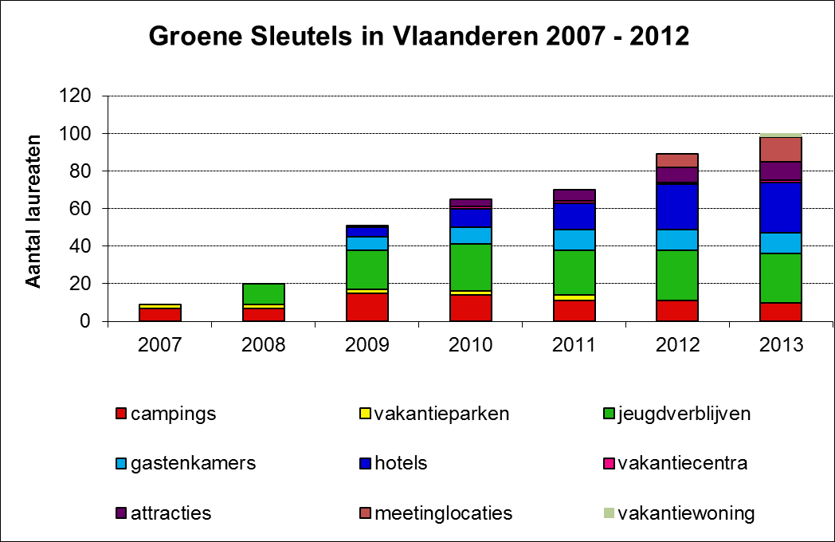

Slide 3
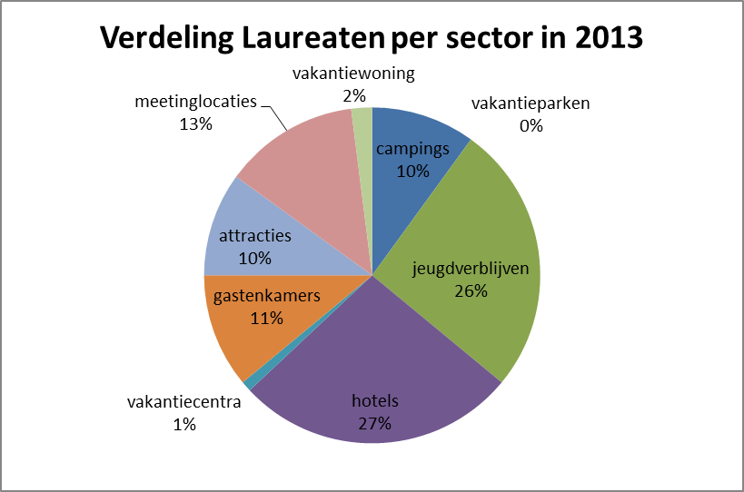

Slide 4
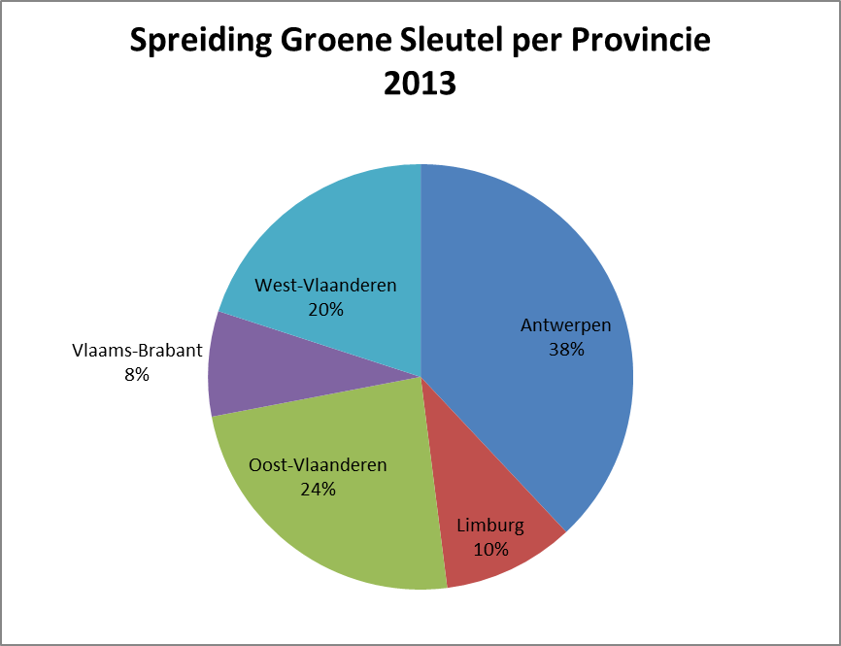

Slide 6
